Slide 1
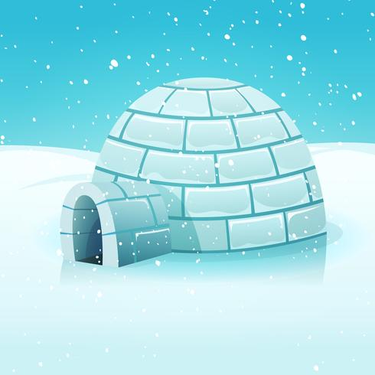
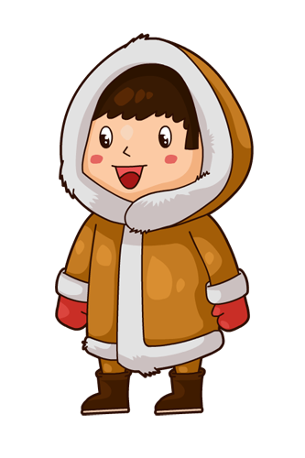
Νανούκ, ο μικρός Εσκιμώος
-ΠΟΙΗΜΑ ΜΕ ΜΙΜΗΤΙΚΕΣ ΚΙΝΗΣΕΙΣ-
της Ειρήνης Πετρίδου
Εικόνες από Google clipart

Slide 2
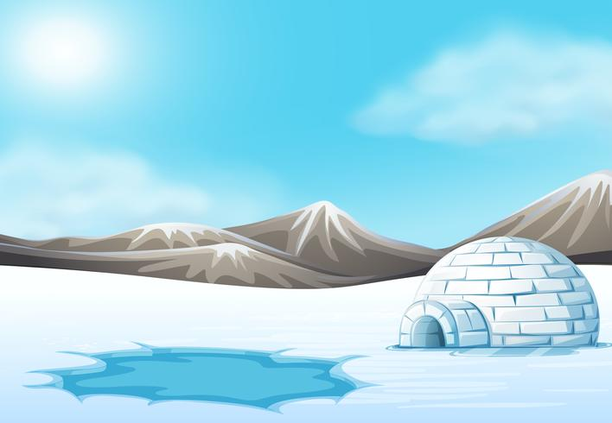
Στον Βόρειο Πόλο μακριά,
ζει ο μικρός Νανούκ παιδιά.
Ειρήνης Πετρίδου

Slide 3
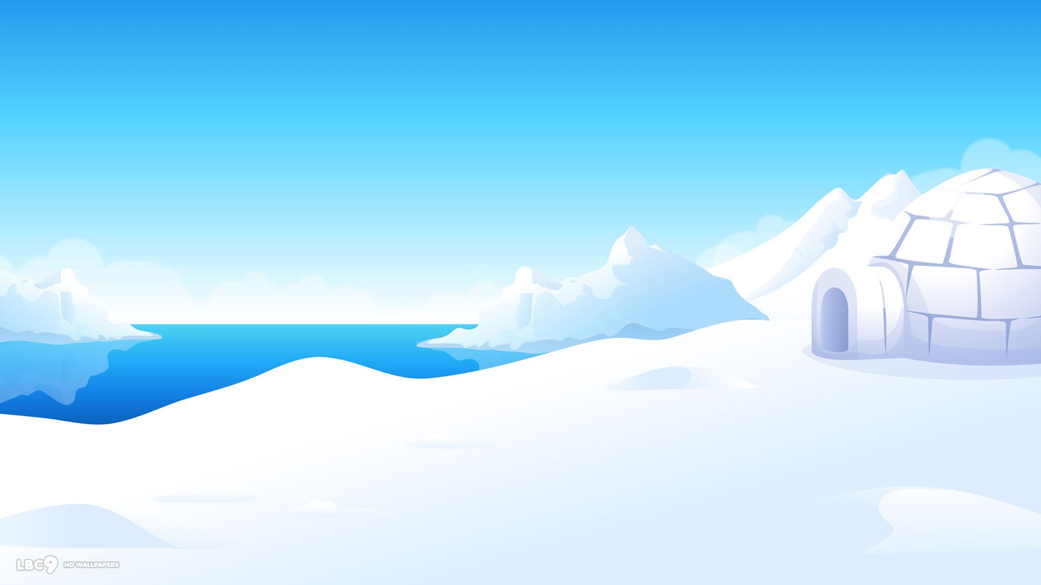
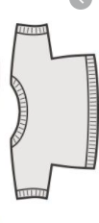
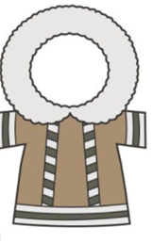

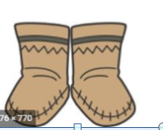
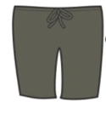
Ο μικρός Εσκιμώος όταν ξυπνάει,
τα ζεστά του ρούχα αμέσως φοράει.
(κάνουμε πως φοράμε τα ρούχα του εσκιμώου)
Ειρήνης Πετρίδου

Slide 4
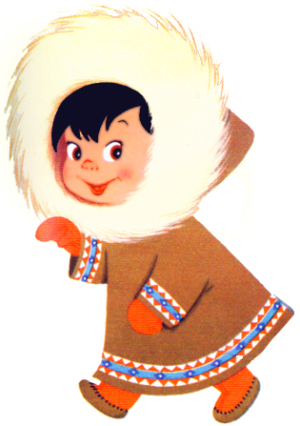
Και πριν το γάλα του να πιει,
δυο γύρους τρέχει να ζεσταθεί.
(τρέχουμε δύο γύρους γύρω από το τραπέζι )
Ειρήνης Πετρίδου

Slide 5

Το γάλα του γρήγορα ρουφάει
και έτοιμος είναι για ψάρεμα να πάει.
(κάνουμε πως ρουφάμε το γάλα μας)
Ειρήνης Πετρίδου

Slide 6
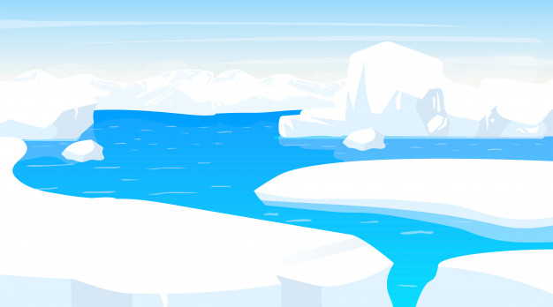
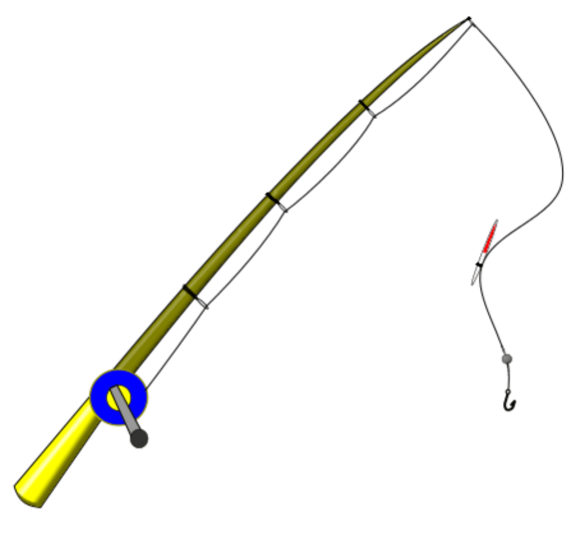
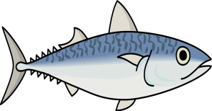
Με δύναμη ρίχνει το καλάμι
και ένα ψάρι αμέσως πιάνει.
(κάνουμε πως ρίχνουμε το καλάμι και πως με δυσκολία το σηκώνουμε )
Ειρήνης Πετρίδου

Slide 7

Το ψάρι όμως είναι βαρύ,
ο Νανούκ πέφτει κάτω στην στιγμή
(πέφτουμε κάτω)
Ειρήνης Πετρίδου

Slide 8

Το ψάρι ξέφυγε και πάει
και ο Νανούκ το κεφάλι του κουνάει.
(πιάνουμε το κεφάλι μας και το κουνάμε αριστερά-δεξιά)
Ειρήνης Πετρίδου

Slide 9

Στο καγιάκ του μπαίνει και κουπί τραβάει,
το ψάρι όμως γρήγορα κολυμπάει.
(κάνουμε πως τραβάμε κουπί)
Ειρήνης Πετρίδου

Slide 10
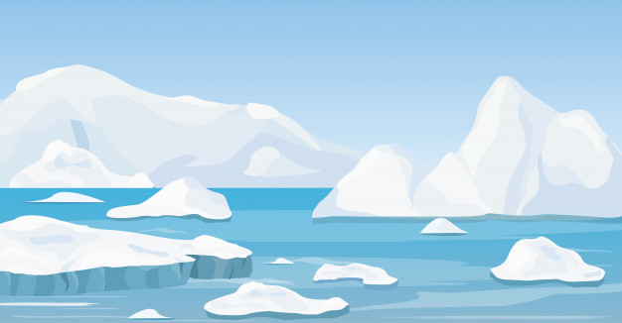
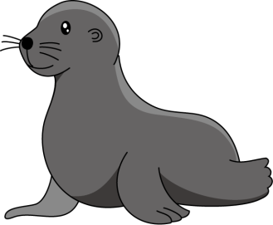
Ο Νανούκ απ ‘ το καγιάκ του βγαίνει
και στο χιονισμένο λόφο ανεβαίνει.
(κάνουμε πως σκαρφαλώνουμε στο λόφο)
Ειρήνης Πετρίδου

Slide 11




Με τα κιάλια του βλέπει μακριά
η μαμά του τον φωνάζει και τον χαιρετά.
(κάνουμε πως κοιτάμε με τα κιάλια μας μακριά)
Ειρήνης Πετρίδου

Slide 12

Είναι ώρα στο ιγκλού να γυρίσει
τρέχει γρήγορα πριν αργήσει.
(τρέχουμε γρήγορα επί τόπου)
Ειρήνης Πετρίδου

Slide 13
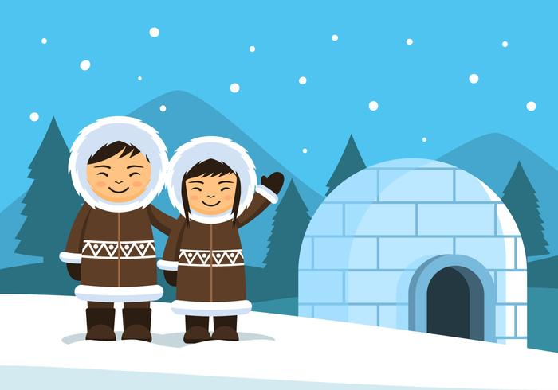

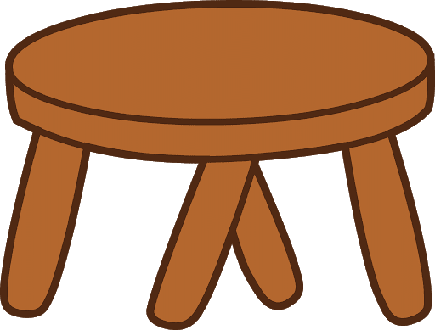
Μια ζεστή ψαρόσουπα ρουφάει
και αμέσως για ύπνο πάει.
(κάνουμε πως τρώμε σούπα)
Ειρήνης Πετρίδου

Slide 14
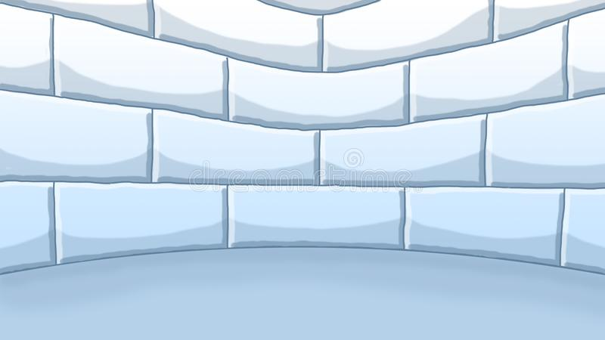
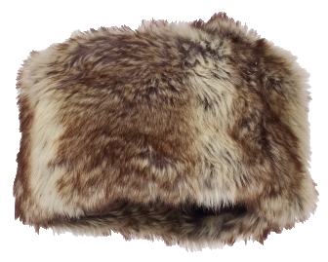
Σκέφτεται το ψάρι που δεν είχε πιάσει
«Ε, μικρό ήταν , δεν θα είχα χορτάσει…»
(κάνουμε πως σκεφτόμαστε)
Ειρήνης Πετρίδου

Slide 15
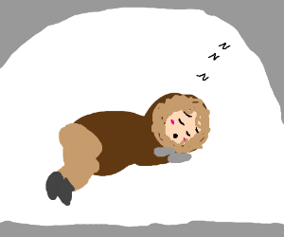
Σσσσς….. ήσυχα μην τα πόδια βροντάτε
ο μικρός Νανούκ κοιμάται.
(κάνουμε πως κοιμόμαστε)
Ειρήνης Πετρίδου

Slide 16
Ώρα για παιχνίδι

Slide 17

ΠΟΥ ΖΟΥΣΕ Ο ΜΙΚΡΟΣ ΝΑΝΟΥΚ;
ΒΟΡΕΙΟΣ ΠΟΛΟΣ
ΝΟΤΙΟΣ ΠΟΛΟΣ
Ειρήνης Πετρίδου

Slide 18



ΣΕ ΤΙ ΣΠΙΤΙ ΖΟΥΣΕ;
Σε μία ξύλινη καλύβα
Σε Ιγκλού
Σε σκηνή
Ειρήνης Πετρίδου

Slide 19
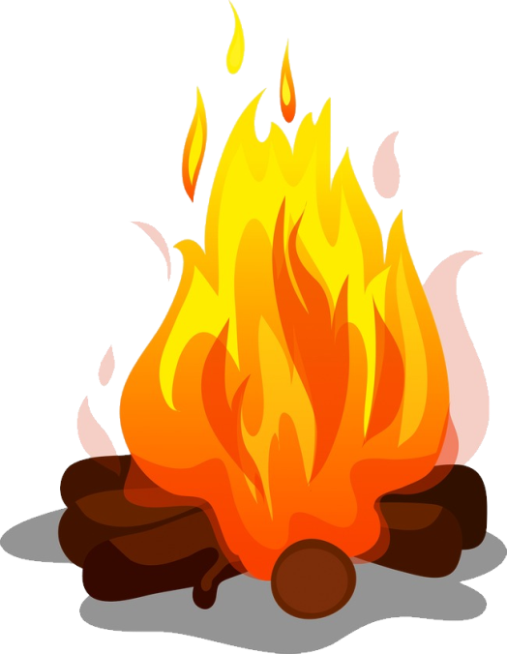
Τι έκανε το πρωί για να ζεσταθεί;
Άναψε φωτιά
Έτρεξε δύο γύρους
Ειρήνης Πετρίδου

Slide 20

Με τι κυνήγησε να πιάσει το ψάρι;
Με καγιάκ
Με βάρκα
Ειρήνης Πετρίδου

Slide 21
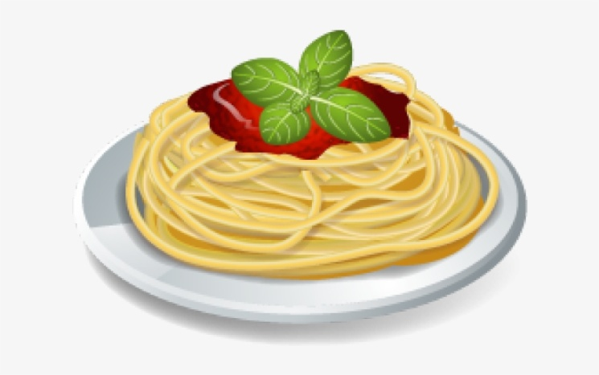
Τι έφαγε πριν κοιμηθεί;
Ψαρόσουπα
Μακαρόνια
Ειρήνης Πετρίδου

Slide 22
Τι σκέφτηκε πριν κοιμηθεί;
«ότι το ψάρι ήταν μικρό και δεν θα χόρταινε»
«ότι το ψάρι ήταν μεγάλο και δεν θα ήταν νόστιμο»
Ειρήνης Πετρίδου

Slide 23


Ώρα για ζωγραφική
Ζωγράφισε ότι σου άρεσε από το ποίημα ;
Ειρήνης Πετρίδου

Slide 24
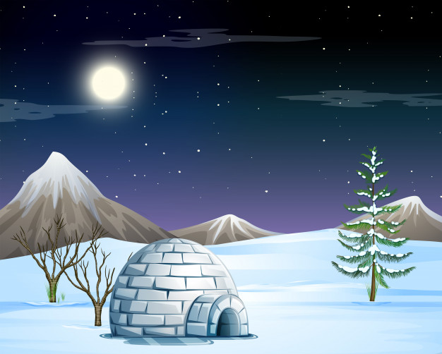
ΤΕΛΟΣ
Ειρήνης Πετρίδου

